Slide 1


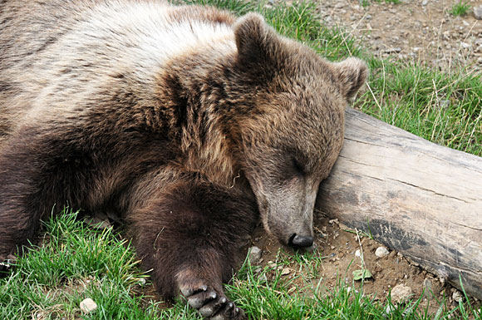
MIEGANTIS GYVŪNAS - MEŠKA
Goda Pelenytė

Slide 2
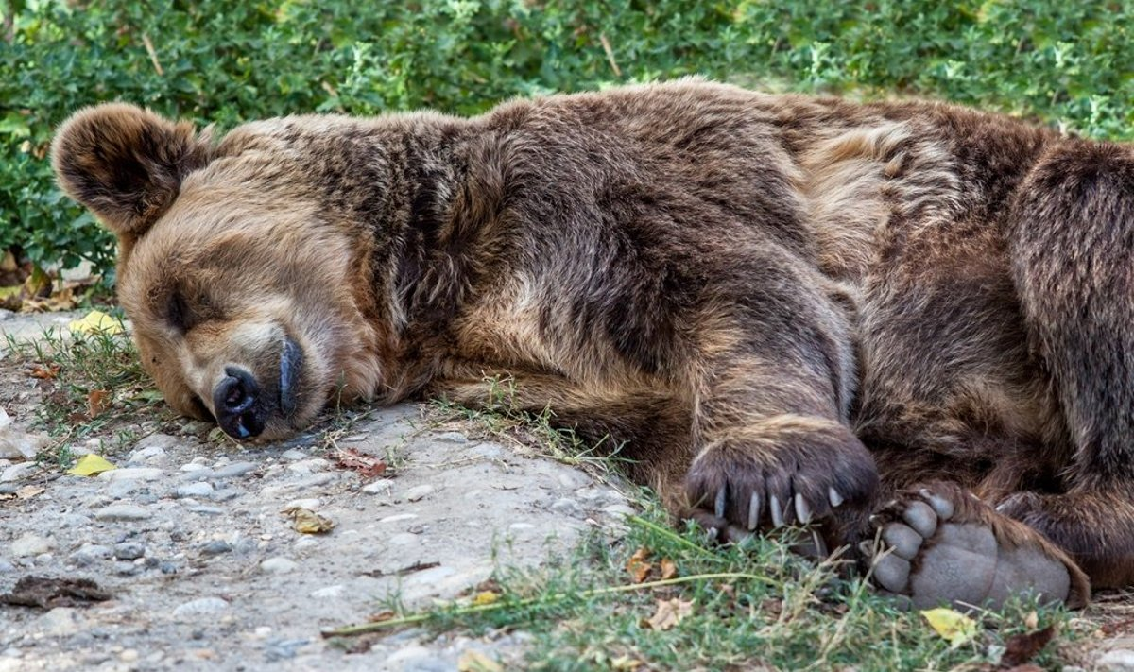
Meškos žiemoja nuo dviejų iki šešių mėnesių. Meška guli denyje, sulenktoje pozoje: jis stipriai prispaudžia užpakalines kojas prie pilvo ir uždengia nosį priekinėmis letenomis.

Slide 3
Meškos kūno temperatūra miegant žiemos miegu išlieka gana aukšta. Žiemodamos jos neėda, negeria ir nesituština.

Slide 4

MEŠKA

